Slide 1
Towards Research for Beginners: A Case Study
書報討論(二) 日期 : 2025/04/22
講者 : 彭勝龍院長
學號 : 11363142
學生 : 蘇秀府

Slide 2
進行研究，就是走在通往真理的道路上
研究
是一條尋找真理（也就是新知識）的道路
同時也是解決問題的途徑

Slide 3
一種解決問題的科學方法
A Scientific Method for Solving Problems
完整版本（Comprehensive version）
  觀察（Observation）
  認知問題（Recognition）
  問題定義（Definition）
  假設（Hypothesis）
  預測（Prediction）
  實驗（Experiment）
簡化版本（Abbreviated version）
  觀察（Observation）
  → 理解問題（Understanding the Problem）
  假設 / 預測（Hypothesis / Prediction）
  → 計算思維／設計思維（Computational / Design Thinking）
  實驗（Experiment）
  → 演算法證明、分析、實作（用於模擬）（Algorithm Proof, Analysis, Implementation for Simulation）
DK Mak 等人，《Solving Everyday Problems with the Scientific Method》，World Scientific，2017年第 2 版。

Slide 4
一種解決問題的科學方法
A Scientific Method for Solving Problems
觀察（Observation）
觀察是科學方法的第一步。然而它可以滲透整個科學流程從某一現象的初始出現、提出解決方案到實際的實驗階段，其中對結果的觀察具有重要意義。
假設（Hypothesis）
在科學領域中，假設是一組為了解釋某些現象而提出的命題。在日常語言中，假設可以被解釋為一種推測或假定的想法。
實驗（Experiment）
在科學領域中，實驗是指在受控條件下進行的測試用以驗證假設是否成立。在日常語言中，實驗可以被解釋為一種測試某個想法的方式。

Slide 5
要如何進行研究？
Re-search 是一個重複探索的過程，不斷地搜尋與再搜尋

Slide 6
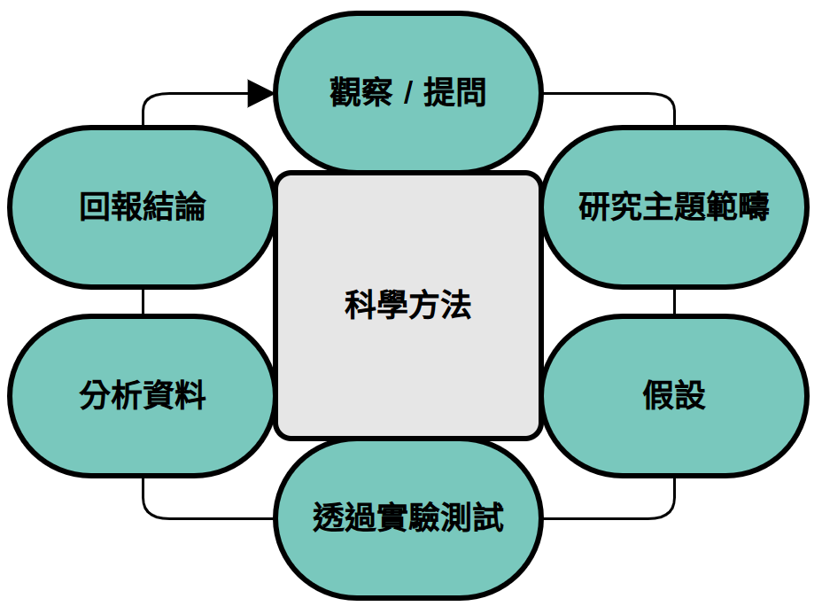
一種解決問題的科學方法
A Scientific Method for Solving Problems

Slide 7
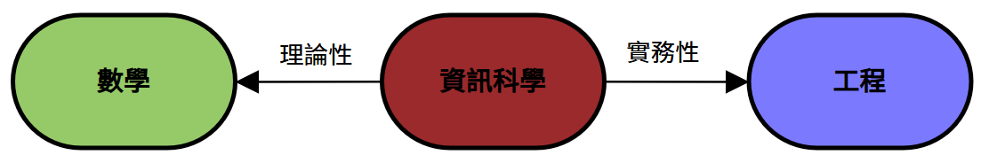
研究的特徵（Research Features）
類別 | 特徵 | 方法
數學家 | 通常關心問題是否有解 | 數學證明
資訊科學家 | 通常著重於運算的理論面 | 數學證明或理論分析
資訊工程師 | 通常會提出一個具體問題的可行解 | 透過模擬進行實驗

Slide 8
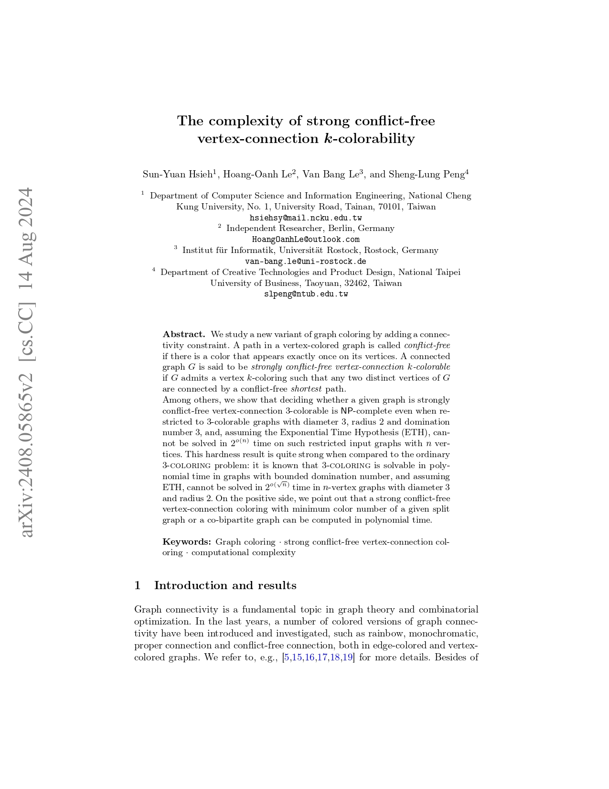

The Complexity of Strong Conflict-free
Vertex-connection k-colorability

Slide 9
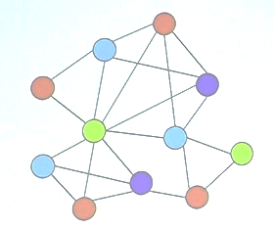
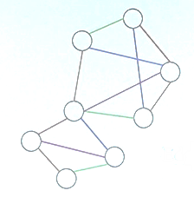
圖著色（Graph Coloring）
設 G=(V,E) 為一個圖，其中 V 是頂點集合，E 是邊集合。
一個函數 f : V → {1,2,…,k} 被稱為圖 G 的一個 k-著色，若對於圖中任何一條邊 (u,v) ∈ E，都有 f(u) ≠ f(v)。

Slide 10
進行文獻回顧
具連通性特性的圖著色
Conducting a literature review
Graph Coloring with Connectivity Property

Slide 11
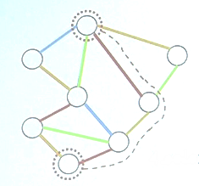
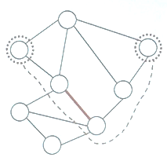
無衝突（邊）連通著色問題
無衝突路徑（conflict-free path）是指：在一條路徑上，有某個顏色只出現一次的著色路徑。
給定一個圖 G 和一個整數 k，問題在於判斷是否可以用 k 種顏色對 G 進行著色，使得任意兩個頂點之間都存在一條無衝突路徑。
（下方圖示：左圖為使用 4 種顏色達成無衝突連通的示例；右圖為未著色示意）
參考文獻：J. Czap, S. Jendrol, J. Valiska (2018)，Conflict-free connections of graphs，發表於《Discussiones Mathematicae Graph Theory》38(4)：911–920。

Slide 12
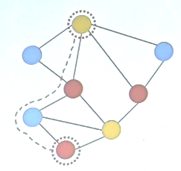
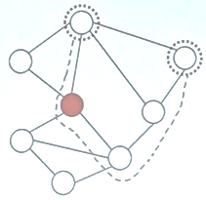
無衝突頂點連通著色問題
無衝突路徑（conflict-free path）是指：在一條路徑上，有某個顏色只出現在一個頂點的著色路徑。
給定一個圖 G 和一個整數 k，問題在於判斷是否可以用 k 種顏色對 G 的頂點進行著色，使得任意兩個頂點之間都存在一條無衝突路徑。
參考文獻：X. Li, Y. Zhang, X. Zhu, Y. Mao, H. Zhao, S. Jendrol（2020），Conflict-free vertex-connections of graphs，發表於《Discussiones Mathematicae Graph Theory》40(1)：51–65。

Slide 13


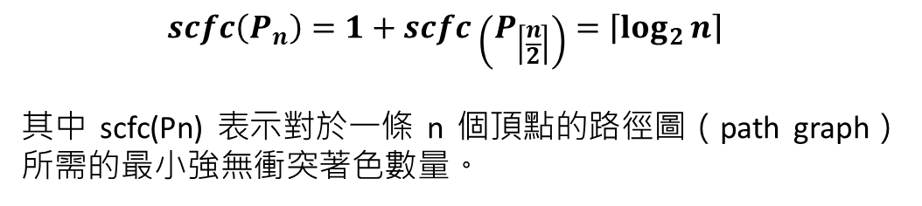
強無衝突連通著色問題
無衝突最短路徑（conflict-free shortest path）是指：在一條最短路徑上，有某個顏色只出現在一條邊上的著色路徑。
給定一個圖 G 和一個整數 k，問題在於判斷是否可以用 k 種顏色對 G 的邊進行著色，使得任意兩個頂點之間都存在一條無衝突最短路徑。
（下方圖示說明：左至右分別為使用 1 種或 3 種顏色達成強無衝突連通的範例）
$$scfc\left(P_{n}\right)=1+scfc\left(P_{\left\lceil \frac{n}{2}\right\rceil }\right)=\left\lceil \log_{2}{n}\right\rceil$$
其中 scfc(Pn​) 表示對於一條 n 個頂點的路徑圖（path graph）所需的最小強無衝突著色數量。
參考文獻：
M. Ji, X. Li（2020），Strong Conflict-free connections of graphs，Appl. Math. Comput. 364。
M. Ji, X. Li, X. Zhu（2020），Strong Conflict-free Connectivity: Algorithm and Complexity，發表於 Theor. Comput. Sci. 804：72–80。

Slide 14
（強）無衝突連通性
 | 邊版本 | 頂點版本
透過一條路徑連通 | [Czap et al., 2018] [Chang et al., 2019] [Chang et al., 2021] | [Li et al., 2020] [Li & Zhu, 2020] [Doan et al., 2021] [Doan et al., 2022]
透過一條最短路徑連通 | [Ji & Li, 2019] [Ji et al., 2020] | 本研究

Slide 15
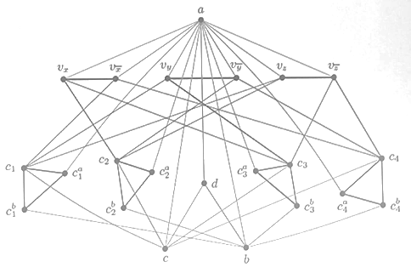

NP - 困難性結果
從 3-SAT 問題 做化簡
$C_{1}=\overline{x}∨y∨z$
$C_{2}=x∨\overline{y}∨z$
$C_{3}=x∨y∨\overline{z}$
$C_{4}=\overline{x}∨\overline{y}∨\overline{z}$
右側圖形：
為了證明 NP-困難性，將 3-SAT 問題轉換成對應的圖結構，每個變數（𝑣_{𝑥},𝑣_{𝑦},𝑣_{𝑧} 等）、子句（𝑐₁,𝑐₂,𝑐₃,𝑐₄ 等）以及輔助節點（𝑎,𝑏,𝑐,𝑑）之間有特定連結關係，用來對應邏輯公式的滿足條件。

Slide 16
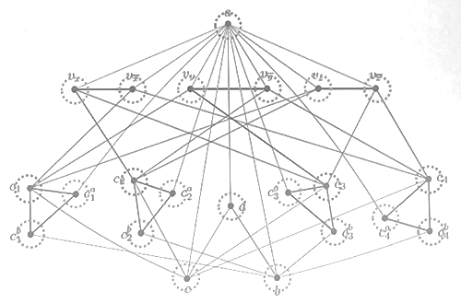
NP - 困難性結果
從 3-SAT 問題 做化簡
$C_{1}=\overline{x}∨y∨z$
$C_{2}=x∨\overline{y}∨z$
$C_{3}=x∨y∨\overline{z}$
$C_{4}=\overline{x}∨\overline{y}∨\overline{z}$
定理（Theorem）：
3-svfc 問題（3-strong vertex conflict-free connection 問題）在 3-可著色圖 上是 NP-困難（NP-Hard）的。
此外，這個圖具有直徑為 3且支配數（domination number）為 3的性質。

Slide 17
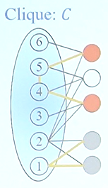

多項式結果
分割圖
k=∣C∣：k 為團 C 中的頂點數量。
r=maxf(N(u))：r 為鄰居節點顏色編號的最大值。
$$f\left(u\right)\left\{\begin{aligned}\min_{}\left(\left[k\right]\backslash f\left(N\left(u\right)\right)\right) if k∈f\left(N\left(u\right)\right) \\ r+1 otherwise\end{aligned}\right.$$
如果 k 已經出現在鄰居節點的著色中，則給 u 分配最小未使用的顏色。
否則，使用 r+1 作為新的顏色編號。

Slide 18
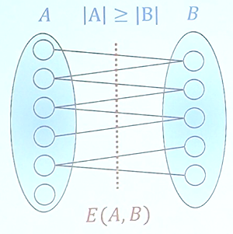

多項式結果
互補二分圖
當 ∣E(A,B)∣=1 時（僅有一條邊）：
若 ∣A∣=∣B∣，則
$$svcfc\left(G\right)=\left|A\right|+1$$
若 ∣A∣>∣B∣，則
$$svcfc\left(G\right)=\left|A\right|$$
當 ∣E(A,B)∣≥2 時（有兩條以上邊）：
$$svcfc\left(G\right)=vc\left(G\right)$$
定理（Theorem）：
在互補二分圖（co-bipartite graphs）上，svfc 問題可以在多項式時間內求解。

Slide 19
結論（Conclusion）
 | 邊版本 | 頂點版本
無衝突連通著色 | P n​ 、2-連通圖等… [2018] 特定種類的樹狀圖 [2019, 2021] | 2-連通圖、直徑 ≤ 4 的圖 [2020] 頂點無衝突連通數（vcfc）≤ 3 且符合特定度數條件的圖 [2021, 2022]
強無衝突連通著色 | 特定圖類的性質描述 [2020] NP-困難結果 [2020] | P: 分割圖（split）、互補二分圖（co-bipartite graphs） NP-困難性結果（NP-Hardness results）
相信自己有能力從事研究（Believe that you have an ability to do research）
要有耐心（Be patient）
保持熱情（Be passionate）
相信自己、保持耐心、持續熱情投入

Slide 20
END

